Slide 1

第十八章 金融发展与经济增长
1

Slide 2
第一节 金融与经济增长
2

Slide 3

1. 金融发展，作为一个专用术语，有人解释，是指金融结构的变化。
金融结构包括金融工具的结构和金融机构的结构两个方面；不同类型的金融工具与金融机构组合在一起，构成不同特征的金融结构。
2. 一般来说，金融工具的数量、种类、先进程度，以及金融机构的数量、种类、效率等的组合，形成发展程度高低不同的金融结构。金融发展程度越高，金融工具和金融机构的数量、种类越多，金融的效率就越高。

Slide 4

1. 对于金融发展的程度，一是通过对金融结构状态的数量指标来度量；二是通过金融发展状态与经济增长的相互关系指标来度量。

Slide 5

2. 金融部结构指标：
⑴主要金融资产占全部金融资产的比重；
⑵金融机构发行的金融工具与非金融机构发行的金融工具之比率；
⑶在非金融机构发行的主要金融工具中，由金融机构持有的份额；
⑷主要金融机构相对规模；
⑸各类金融机构的资产之和分别占全部金融机构总资产的比率；
⑹非金融部门的内源融资和外源融资的对比；
⑺国内部门和外国贷款人在各类债券和股票中的相对规模，等等。

Slide 6

3. 金融发展与经济增长相互关系指标：
⑴金融相关率：全部金融资产价值与该国经济活动总量的比；
⑵货币化率：通过货币进行交换的商品与服务的值占国民生产总值的比重。
货币化率，通常采用货币供给量与GDP的比值来间接表示。但有时出现比值大于1的情况。这样的间接表示法已不适用。
4. 除了以上提到的指标外，还可以根据研究的实际需要构造适宜的金融发展指标进行实证分析。

Slide 7

1. 戈德史密斯等人的研究开拓了用定量方法描述金融发展之先河，揭示了一些金融发展的规律性趋势。
不过，戈德史密斯并没有明确得出金融发展与经济增长之间是正相关还是负相关；对于金融因素是否促进了经济的加速增长，谨慎地认为尚“无把握建立因果机制”。
2. 20世纪90年代以后涌现的许多实证研究，为金融发展促进经济增长的观点提供了有力支持。

Slide 8

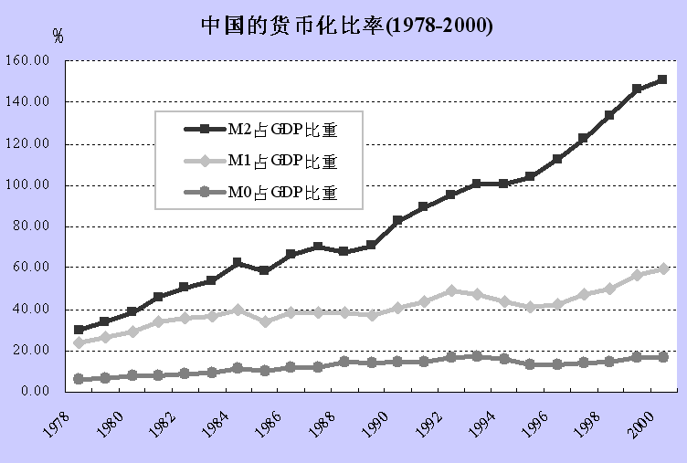
1. 随着改革开放和金融体制的改革，货币化率快速提高。

Slide 9

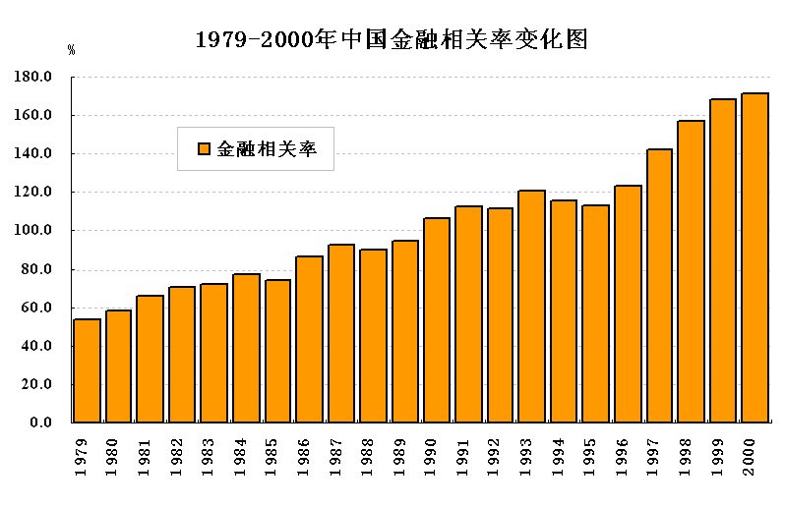
2. 金融资产的规模伴随着经济的快速发展，有极大的改观。金融相关率由53.6%提高到171.5%。

Slide 10

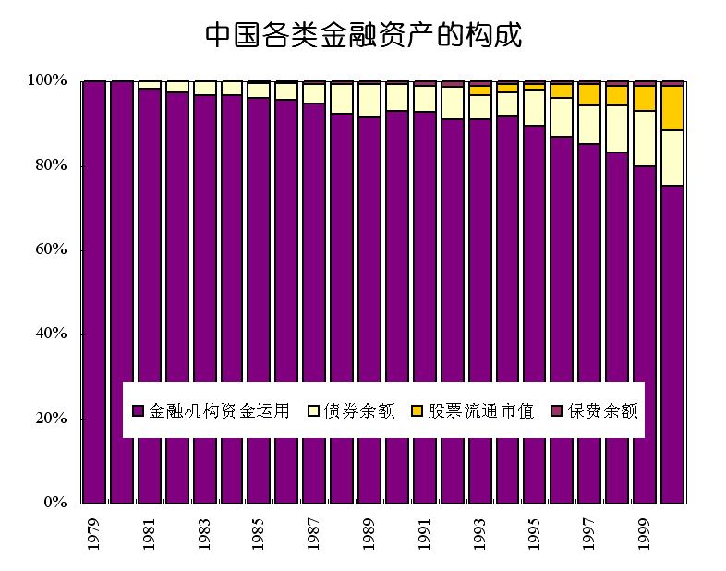
3. 金融资产的结构，由单一的金融机构资产形态发展为包括银行贷款、债券、股票、保单等在内的多样化金融资产格局。

Slide 11

4. 有必要指出，由于各国的经济、金融结构与发展模式不同，以及一国不同发展阶段的差异，使得诸如货币化率、金融相关率等一系列金融发展的衡量指标，不能通过简单的纵向或者横向比较而轻率作结论。比如，我国1996年的货币化率为112.2%，而同期美国的货币化率仅为61.1%，却不能由此得出我国经济的货币化程度高于美国的结论。

Slide 12

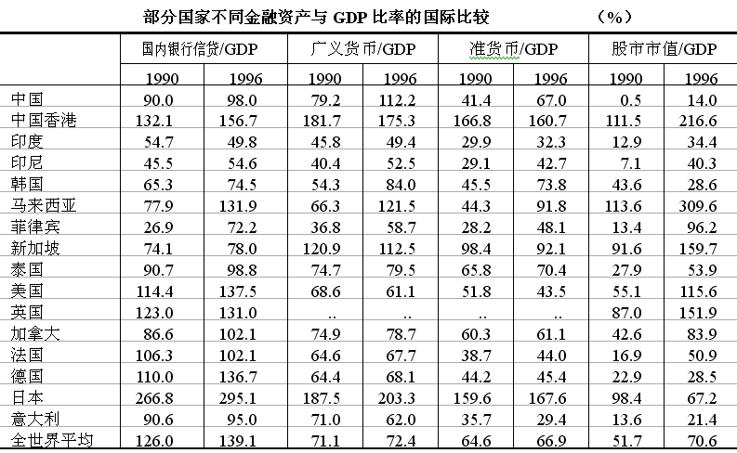

Slide 13
第二节 金融压抑与经济增长

Slide 14

1. 麦金农和肖等人分析，发展中国家金融体制的落后，从金融结构的角度考察，主要表现在：
⑴金融工具形式单一，规模有限；
⑵金融体系存在着“二元结构”：一是由现代大银行为代表的现代部门；二是由钱庄、当铺、合会为代表的传统部门；
⑶金融机构单一，商业银行在金融活动中居于绝对的主导地位，金融效率低。

Slide 15

⑷直接融资市场极其落后，并且主要是作为政府融资的工具而存在；企业的资金来源主要靠自我积累和银行贷款；
⑸实行严格的管制，致使金融资产价格严重扭曲，无法反映资源的相对稀缺性，具体表现是压低实际利率，高估本国货币的币值。

Slide 16

1. 金融压抑现象，虽然与发展中国家经济落后有关，但政府所实行的政策更起直接作用。发展中国家的政府都想积极推动经济发展，但面对的是经济发展水平低，财力薄弱，外汇资金短缺。为获得资金，政府常常实施压抑性的金融政策。
2. 主要的压抑性金融政策：
⑴通过规定存贷款利率和实施通货膨胀政策，人为地压低实际利率。实际利率通常很低，有时甚至是负数。这就严重脱离了发展中国家资金稀缺从而要求利率偏高的现实。

Slide 17

⑵采取信贷配给的方式来分配稀缺的信贷资金。通常是流向享有特权的国有企业和具有官方背景的私有企业，资金分配效率十分低下。
⑶对金融机构实施严格的控制。造成的直接后果是，金融机构成本高昂，效率低下，机构种类单一，专业化程度低。
⑷人为高估本币的汇率。而高估政策使自己陷入了更为严重的外汇短缺，于是不得不实行全面的外汇管制，

Slide 18

1. 金融压抑政策扭曲金融领域的“价格”——利率，对经济效率所造成的损害，是重中之重。
⑴低利率促使人们更关心现期消费，忽视未来消费，导致储蓄的低水平；⑵低利率使潜在的资金供给者不去正规的金融中介机构存款，而是直接从事收益可能较低的投资；⑶政府管制的金融中介可能因地方性的、非正规的、地下的信贷市场的兴起而被削弱；⑷由于资金成本较低，银行借款人会投资于资本密集的项目，并产生对贷款的超额需求。为避免信贷扩张，必然实施行政性信贷配给。

Slide 19

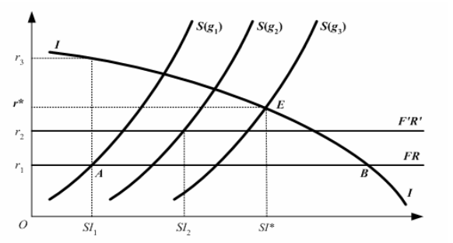
2. 麦金农和肖对利率管制阻碍经济增长分析的图示：

Slide 20
第三节 金融自由化与经济增长

Slide 21

1. 麦金农从金融自由化的导管效应和替代效应来解释金融自由化对经济增长的促进作用。
2. 提出货币与实物资本的互补性假说：

Slide 22

传统理论认为，货币和实物资本是相互竞争的替代品。麦金农根据以下两个假设前提提出了货币与实物资本的互补性假说：⑴发展中国家金融市场不发达，经济单位必须依靠自我积累，即只限于内源融资；⑵投资具有不可分割性，即投资必须一次性达到一定规模才能获得收益。在经济单位仅限于内源融资的前提下，投资的不可分割性使得潜在的投资者必须为其投资积累足够的货币金额。因此对实物资本需求越高的经济主体，其货币需求也越大。在这样的情况下，货币和实物资本就是互补品，而不是传统理论所说的替代品。

Slide 23

3. 提出适用于欠发达国家的货币需求函数：
(M/P)^{D}＝L(Y，I/Y，d－π^{e})
在解释变量中，I/Y与实际货币需求正相关，体现发展中国家货币与实物资本的互补性假说。
强调货币存款的实际收益率d－π^{e}，指出它对货币需求是正相关。在严重的利率压制和通货膨胀的情况下，货币存款的实际利率d－π^{e} 往往为负，这制约了货币需求，制约了金融部门的发展。

Slide 24

4. 提出金融自由化的导管效应：
从货币和实物资本的互补性还得出了：投资和存款货币的实际利率在一定条件下成正向关系的结论：
I/Y= f(r，d－πe)

Slide 25

在货币存款的实际利率低于投资的实际回报率 r 的范围内，由于货币需求与货币存款的实际利率成正相关，实际利率的上升，就会提高人们以货币的形式进行内部储蓄意愿。在投资不可细分的假设下，内部储蓄的增加，导致内源融资型投资上升。麦金农将货币存款实际利率对投资的这种正向影响称作货币的“导管效应” 。
不过，当货币存款的实际利率超过实物资本的平均回报率 r 以后，经济主体将持有货币，而不愿进行投资，传统的“资产替代效应”依然存在。

Slide 26

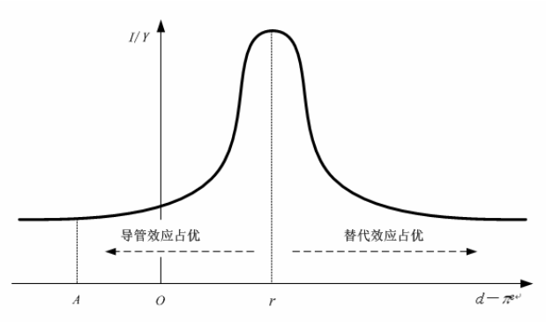
5. 麦金农说明导管效应和替代效应关系的图：

Slide 27

1. 阿根廷、智利和乌拉圭这三个国家在上世纪70年代中期实施了金融自由化改革试验。
2. 有人认为，新西兰是从严格管制的金融体系向主要依靠市场机制的金融体系过渡的范例。
3. 韩国从80年代初期开始，采取了金融改革政策……

Slide 28

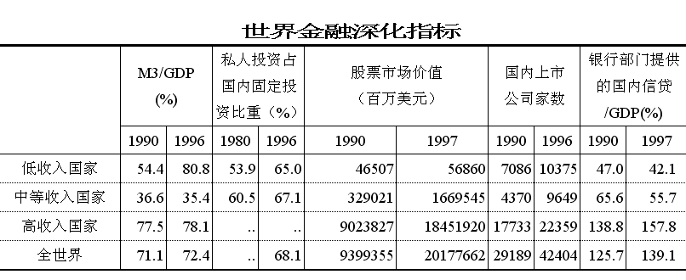

Slide 29

1. 发展中国家金融自由化改革的进展状况相当不平衡。在已经进行的改革中，既有成功的经验，也有失败的教训。

Slide 30

2. 世界银行《1989年世界发展报告》总结：
⑴金融自由化的改革一定要有稳定的宏观经济背景。
⑵改革必须与价格改革或自由定价机制配合。
⑶改革并不是要完全取消政府的直接干预，而是改变直接干预的方式。
⑷政府当局在推行金融自由化改革和价格改革政策时，必须预先判断出相对价格变动对不同集团利益的影响，并适当采用经济补偿手段。

Slide 31

1. 金融压抑、金融深化、金融自由化理论是以实行市场机制的发展中国家为观察对象。至于中央集中计划体制国家，是对市场经济的全面抑制；金融压抑不过是全面抑制的一个组成部分
2. 不过，还是可以用金融压抑的观点来观察计划经济条件下的金融状况。
在计划体制国家，普遍存在的情况是金融资产单调，银行业完全由国家垄断，不但利率、汇率受到严格管制，信贷资金的规模和投向也受管制，同时，基本上不存在规范意义上的金融市场。

Slide 32

3. 其所以出现这种情况，是由于：
⑴在经济增长机制中，起决定性作用的不是需求的牵引力量而是供给要素的计划分配。货币的作用只是交易的媒介和记账手段。
⑵实行国家统一积累资金途径。财政在分配中是主渠道，金融再分配的可能性极小。
⑶在微观经济主体的行为中，企业的活动被限定在完成和超额完成计划，没有多少自主经营的余地；居民家庭由于收入水准较低，没有多大储蓄余力，当然也几乎没有资产选择的要求。

